Slide 1
МДОАУ «ЦРР – д/с №113» г. Орска
Организация специальных
центров, способствующих сохранению у детей ощущения эмоционального благополучия и психологического комфорта
Информационная
поддержка родителей.
Орск, 2023 г.

Slide 2
Организация специальных
центров
Цель:
преодоление эмоционального неблагополучия детей дошкольного возраста.
Задачи:
- создать положительный эмоциональный климат в группе и обеспечить позитивное отношение ребенка к взрослым и сверстникам;
- организовать систематическую работу по коррекции и развитию эмоциональной сферы детей;
- формировать дружеские взаимоотношения, способствовать сплочению детского коллектива

Slide 3
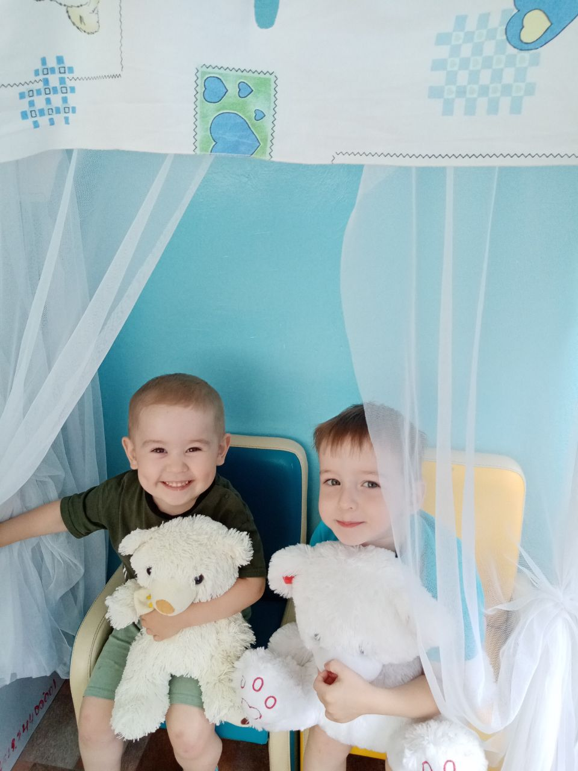
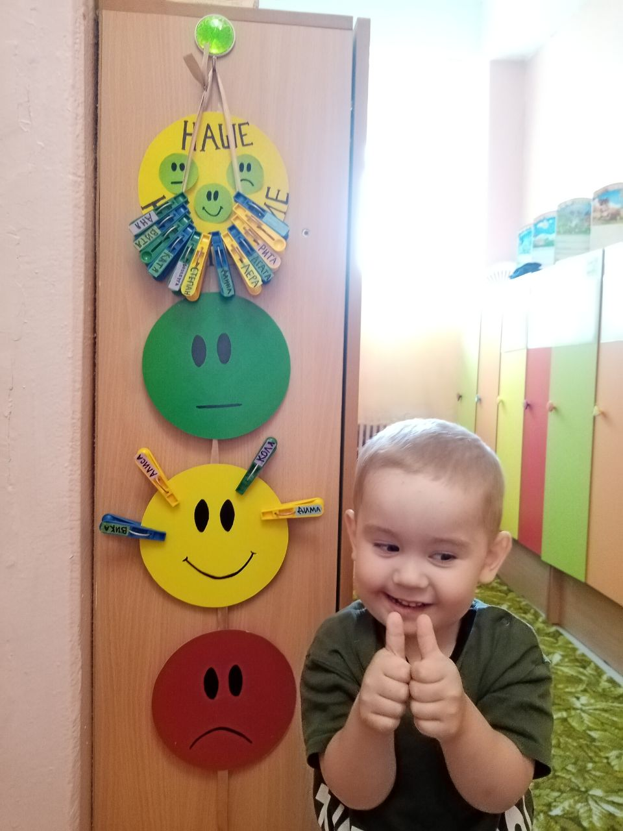
Группа раннего возраста

Slide 4
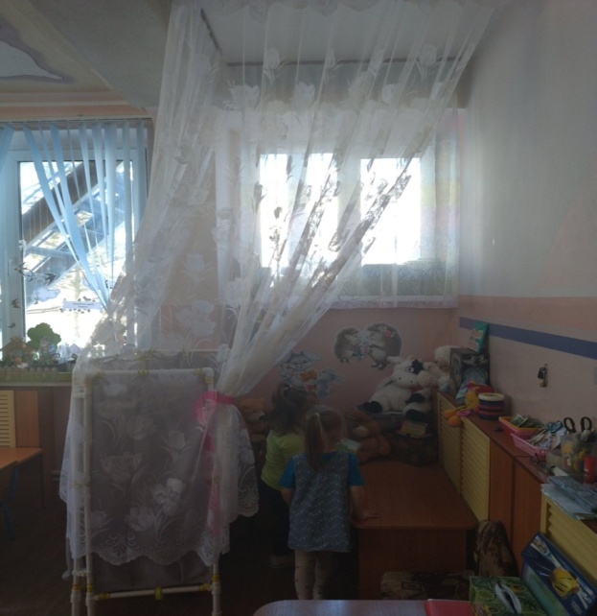
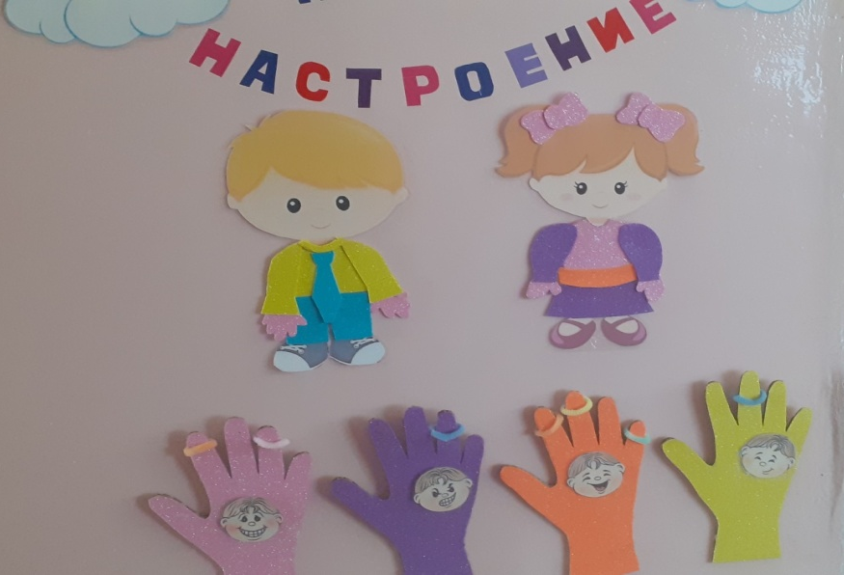
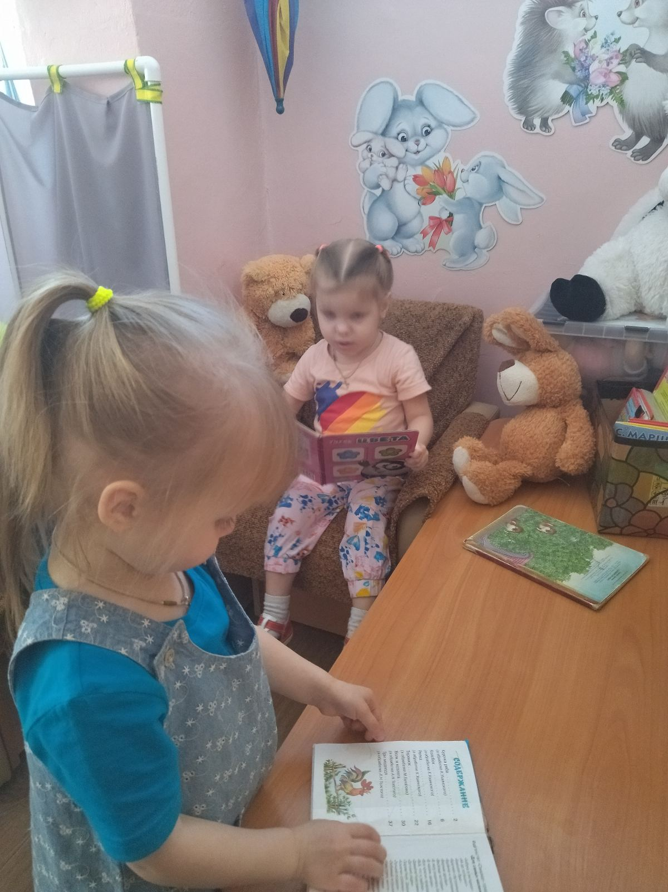
Первая младшая группа № 1

Slide 5
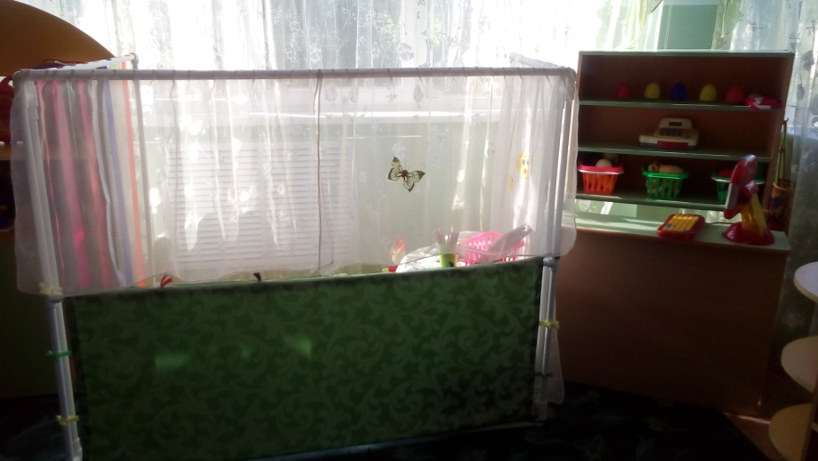
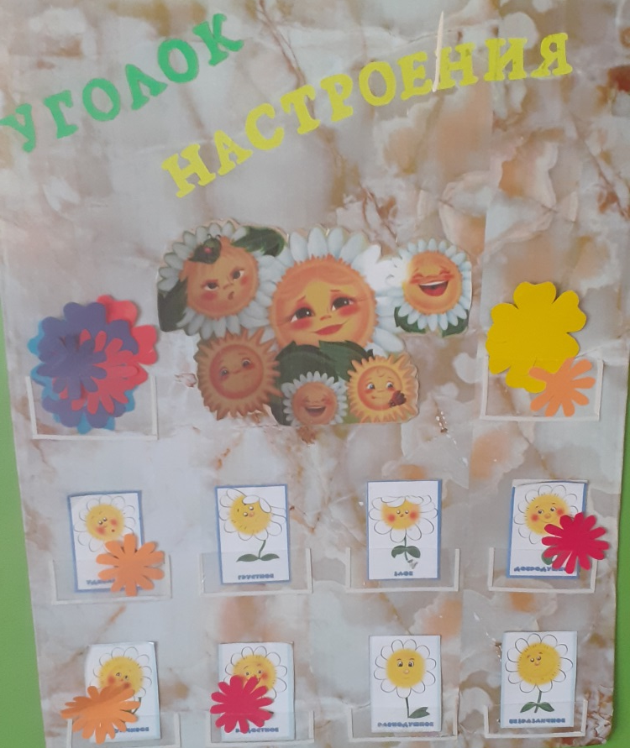
Первая младшая группа № 2

Slide 6
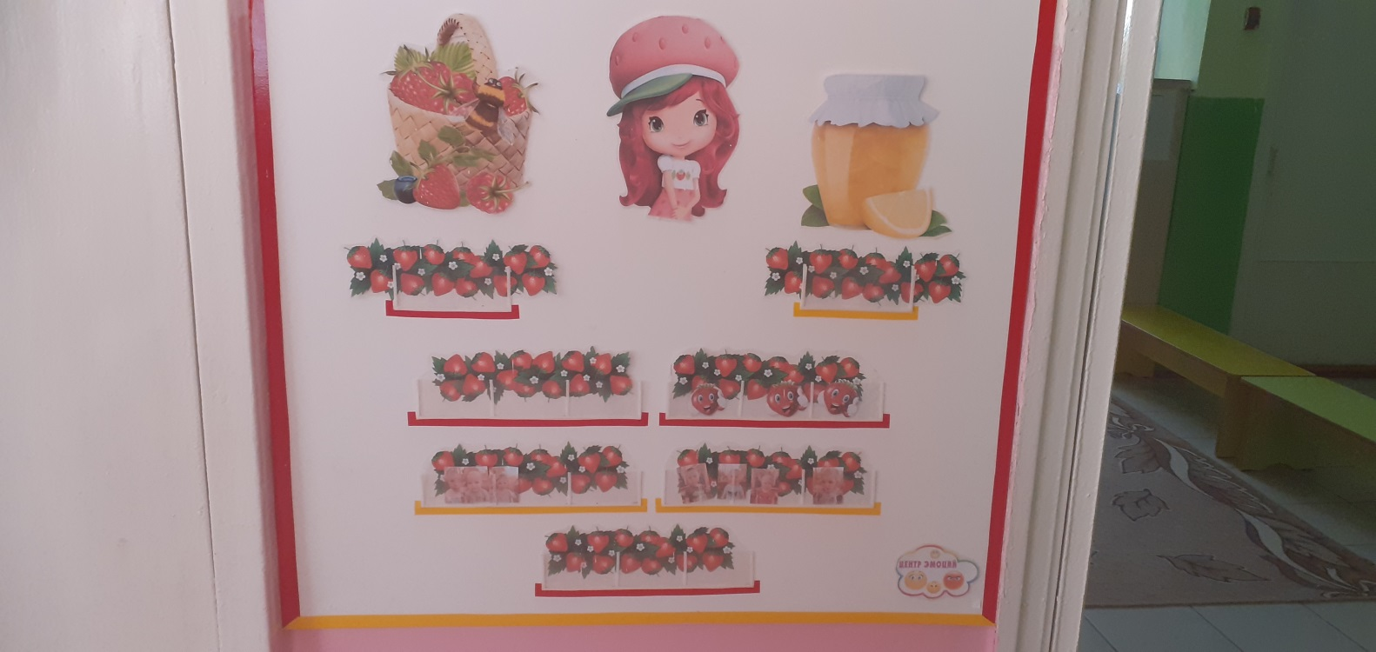
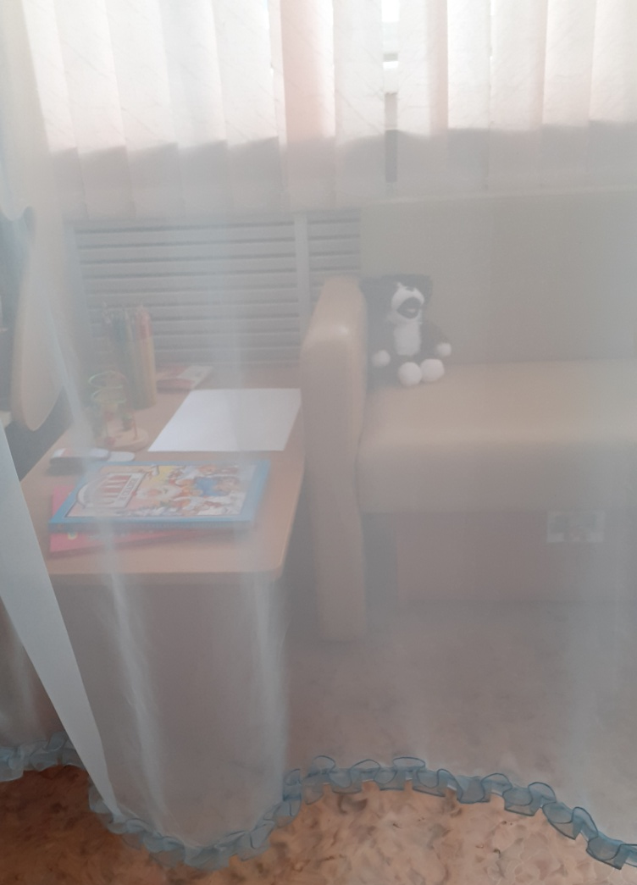
Вторая младшая группа

Slide 7
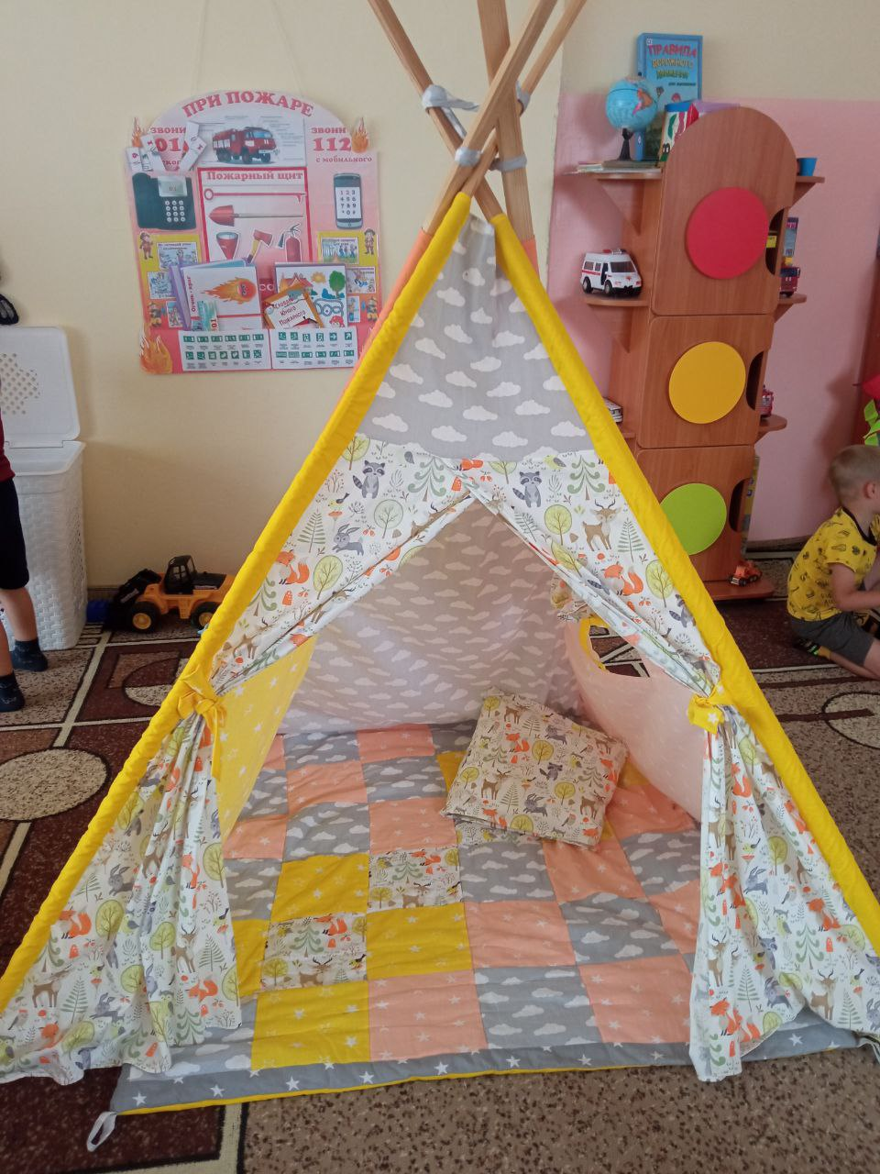
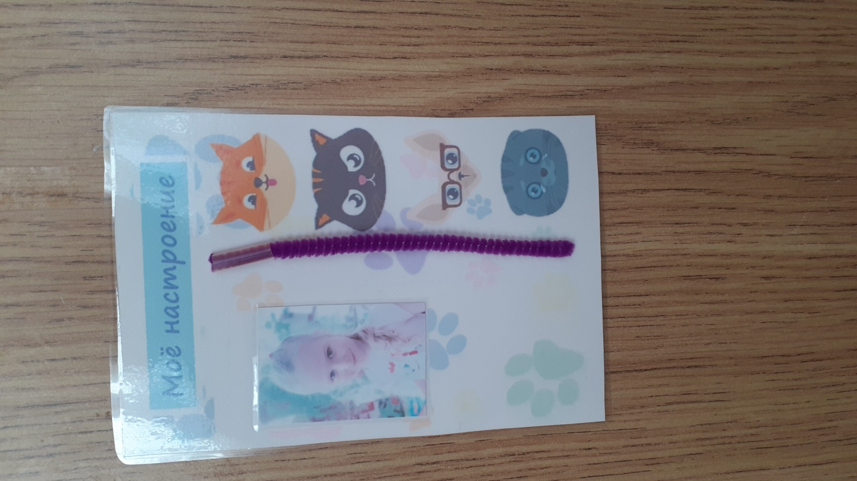
Средняя группа

Slide 8
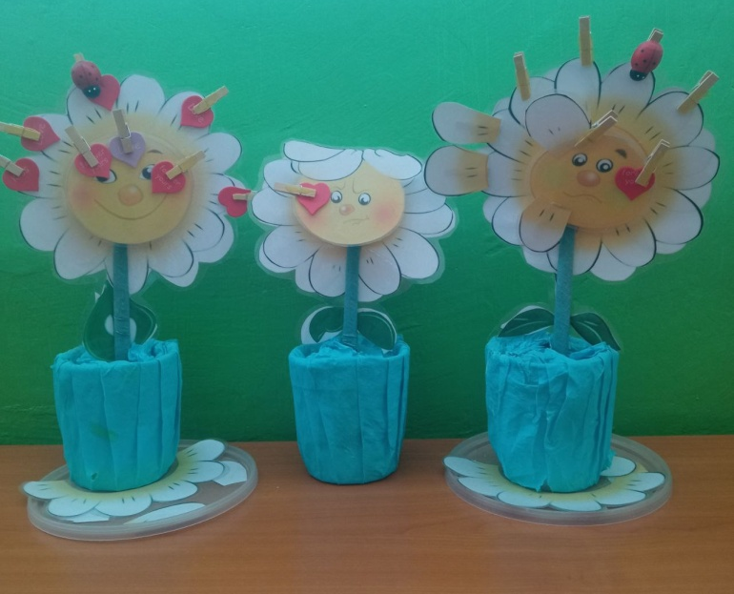
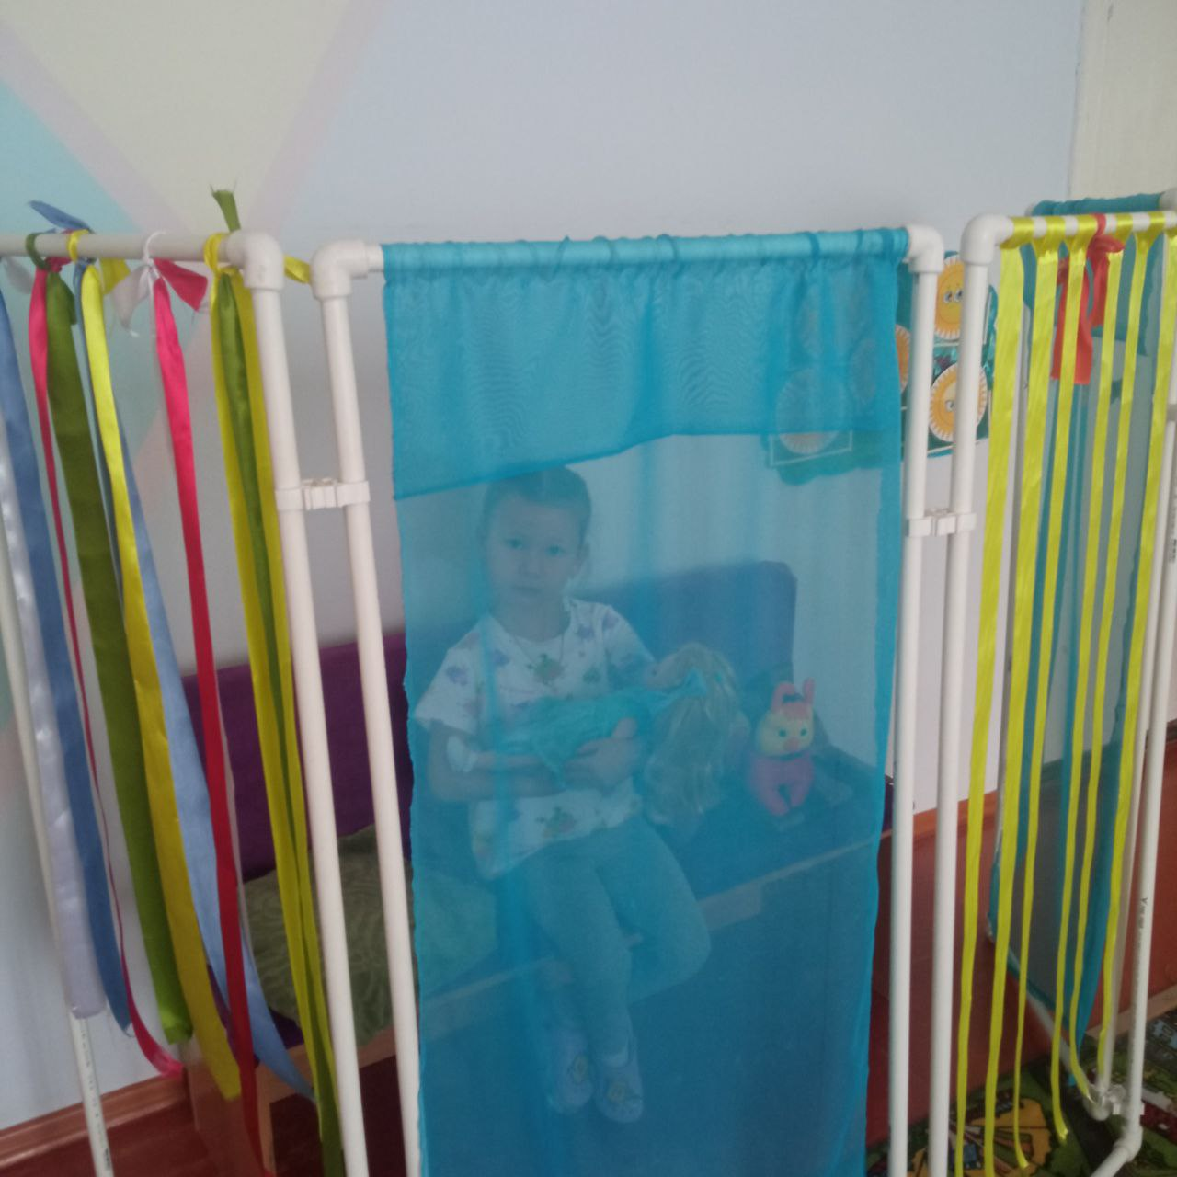

Старшая группа

Slide 9
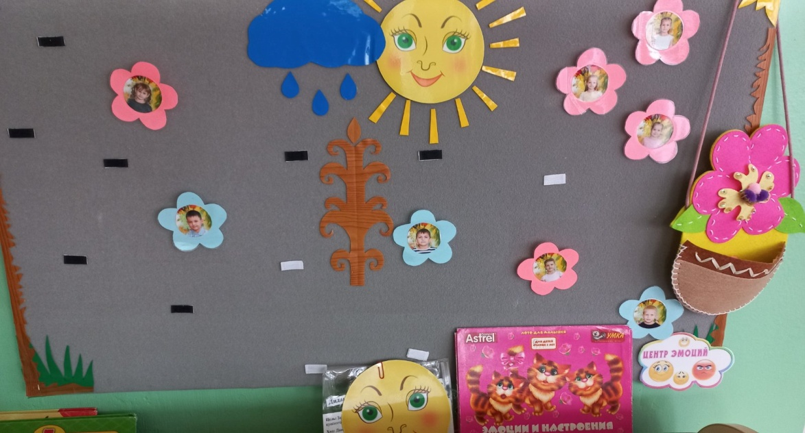
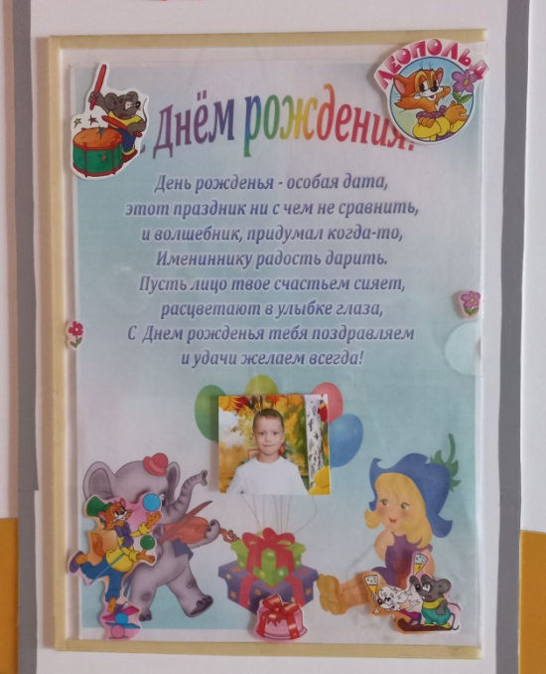
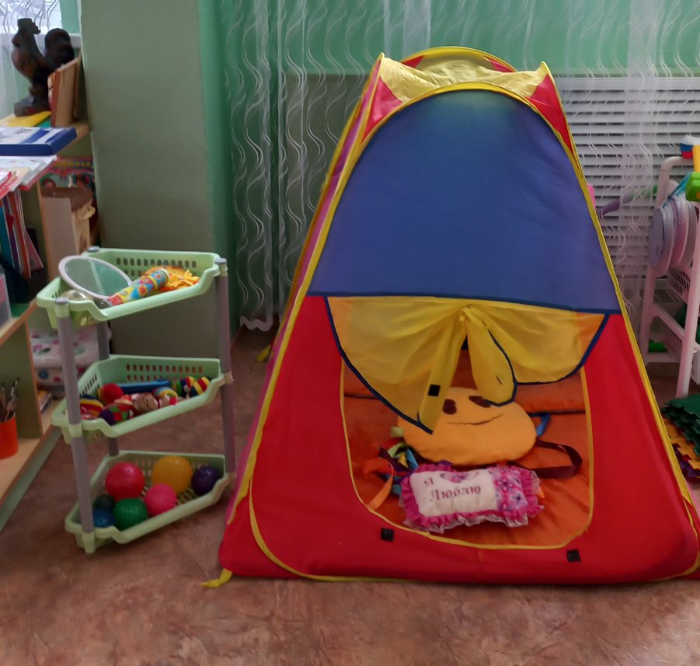
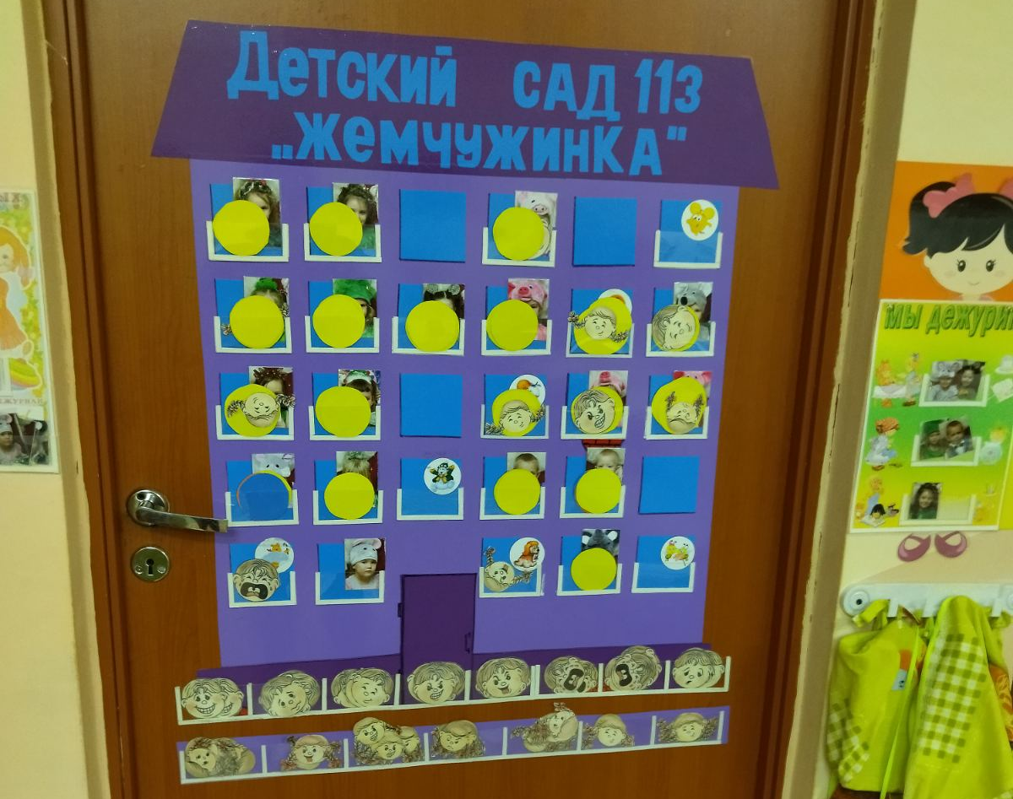
Подготовительная группа №1

Slide 10
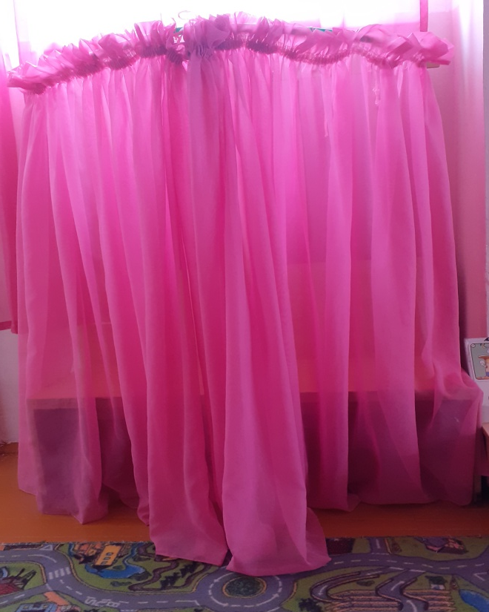
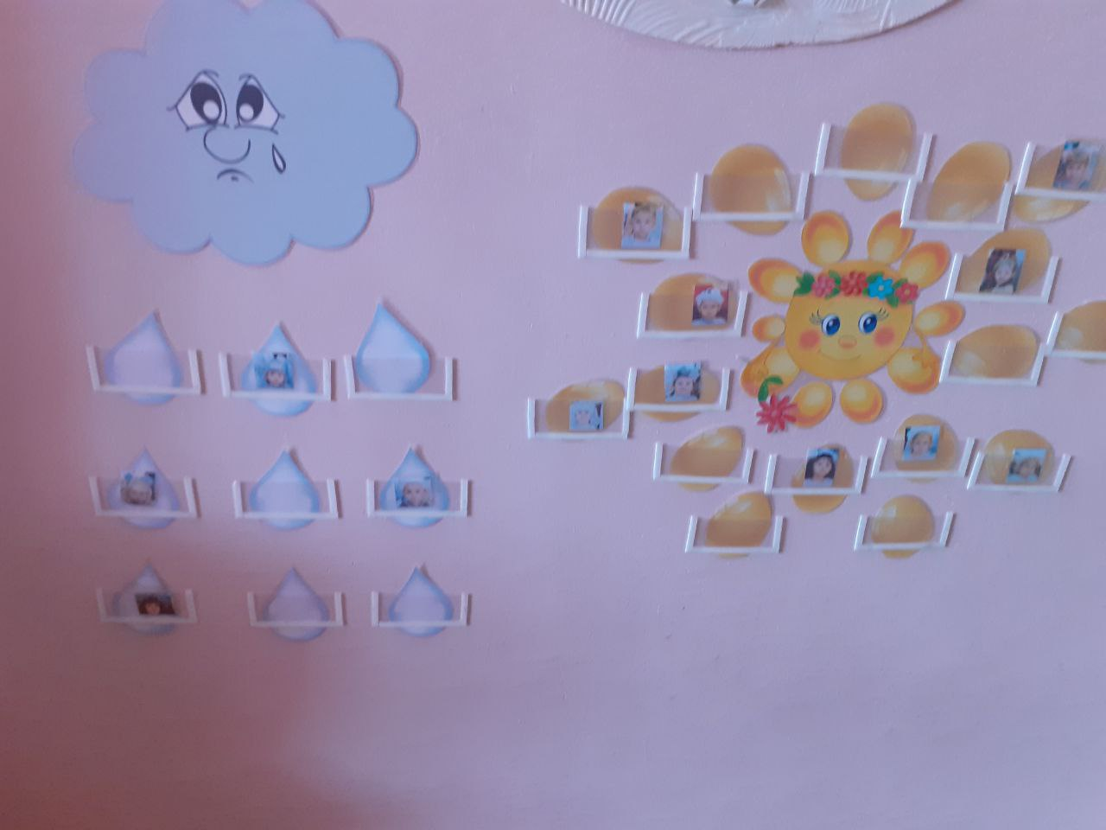
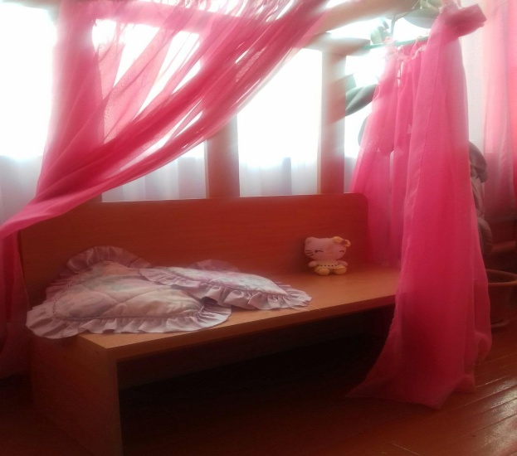
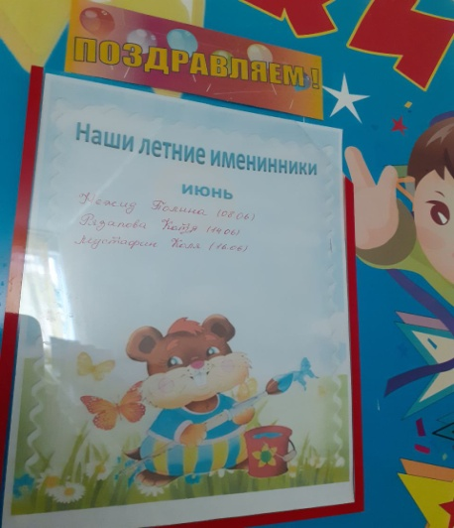
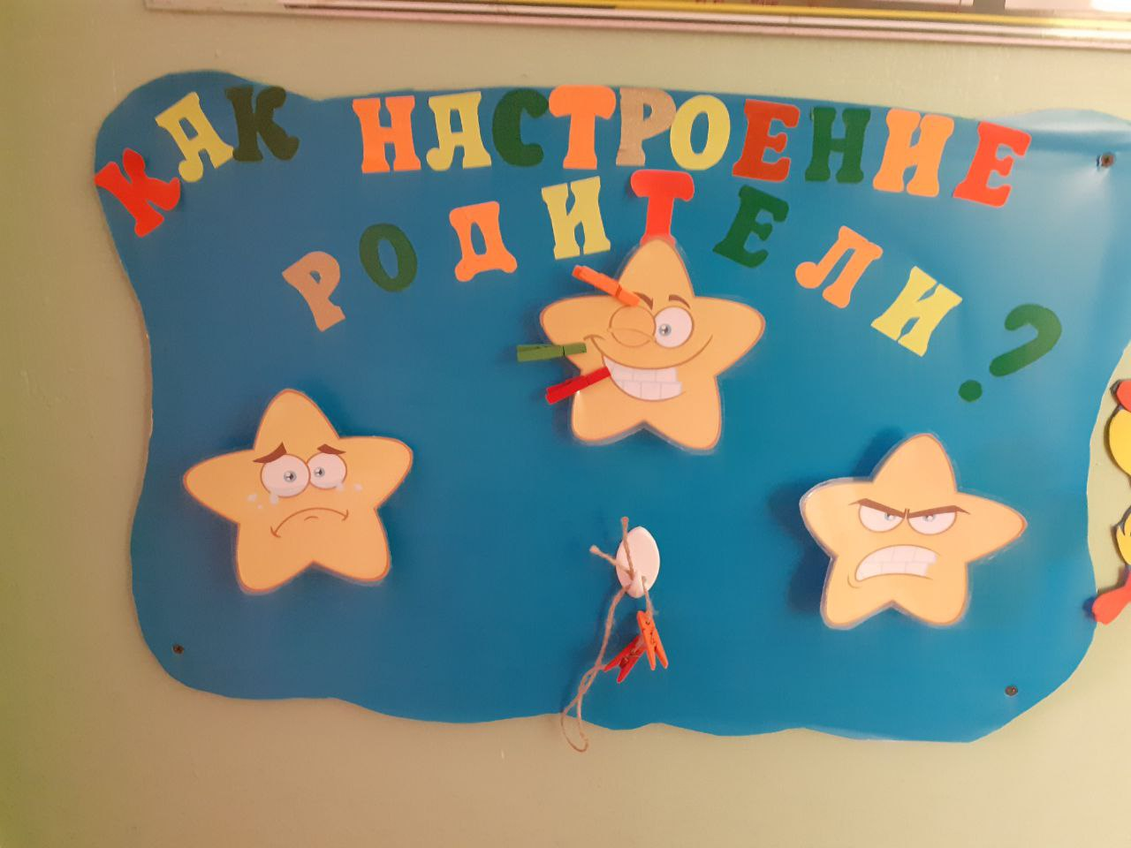
Подготовительная группа № 2

Slide 11
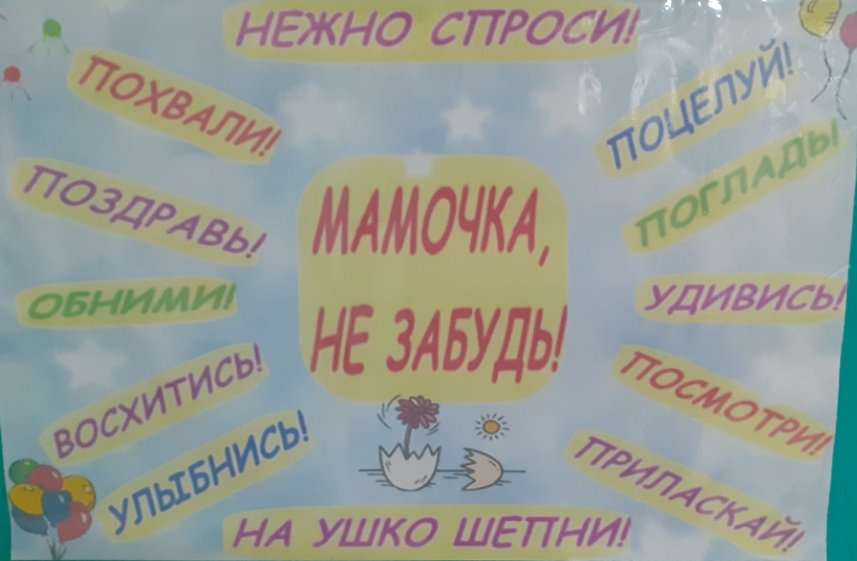
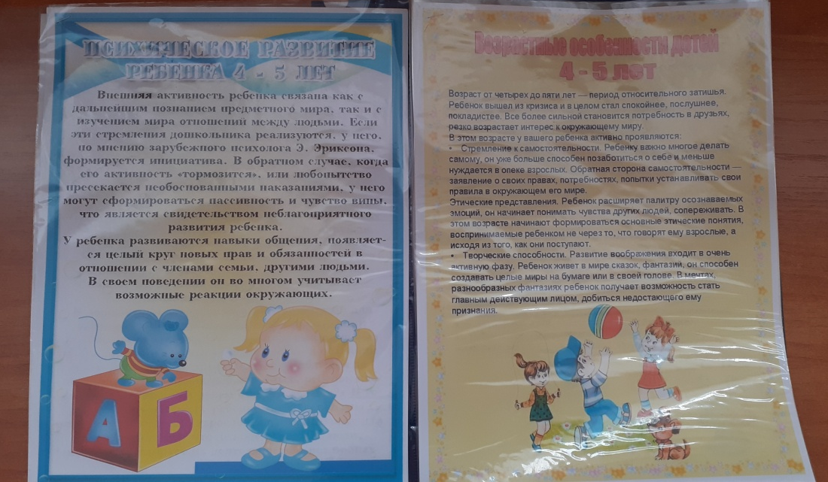
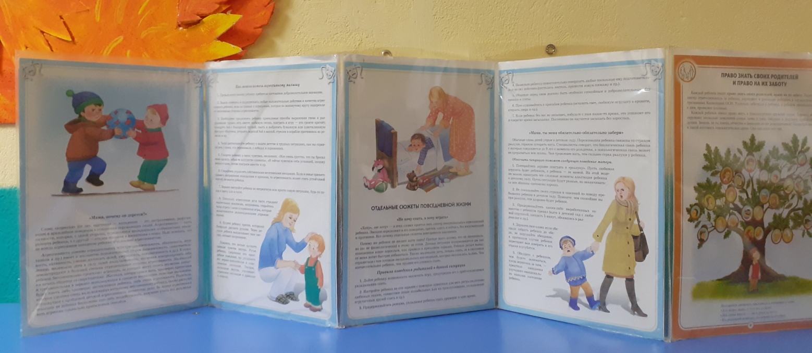
Информационная поддержка родителей

Slide 12
